Slide 1
ЗОЖ
Здоровый образ жизни

Slide 2
ЗОЖ
Здоровый образ жизни – это образ жизни, способствующий сохранению, укреплению и восстановлению здоровья человека.
Поэтому здоровый образ жизни (ЗОЖ) рассматривается не только как медицинская, но и как социальная экономическая проблема

Slide 3
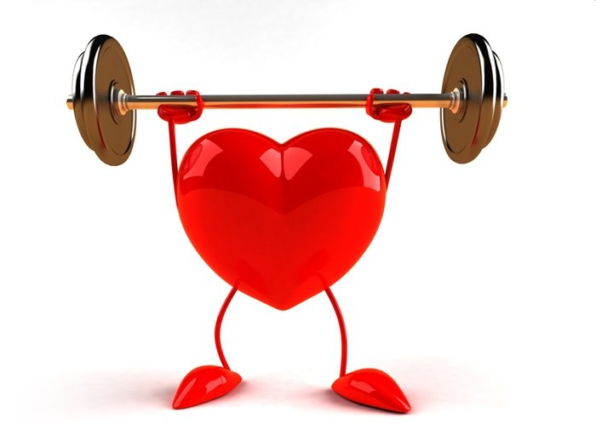
Здоровье
Здоровье человека – это состояние полного физического, духовного и социального благополучия, а не только отсутствие болезней и физических недостатков.
Духовное здоровье – уменье жить в сочетании с собой и окружающими.

Slide 4
ЗОЖ включает в себя:
Оптимальный двигательный режим;
Плодотворную трудовую деятельность;
Хорошую гигиену;
Правильное питание;
Отказ от любых вредных привычек
Закаливание.

Slide 5
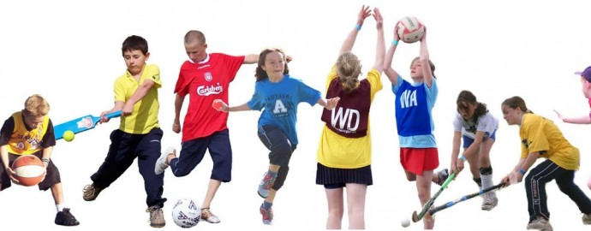
Спорт
Занимаясь спортом, мы используем различные возможности своего тела. Физические упражнения позволяют развить свое тело, определить его способности
Регулярные тренировки закаливают и укрепляют тело.

Slide 6
Гигиена
Мыться нужно каждый день. Намыливая кожу, мы изгоняем микробов, а значит, защищаемся от болезней. Быть чистым и пахнуть свежестью – это всегда приятно.
Под душем тело просыпается, а в ванной расслабляется.
Соблюдать гигиену – это еще и мыть голову, подстригать ногти, чистить уши и зубы.

Slide 7
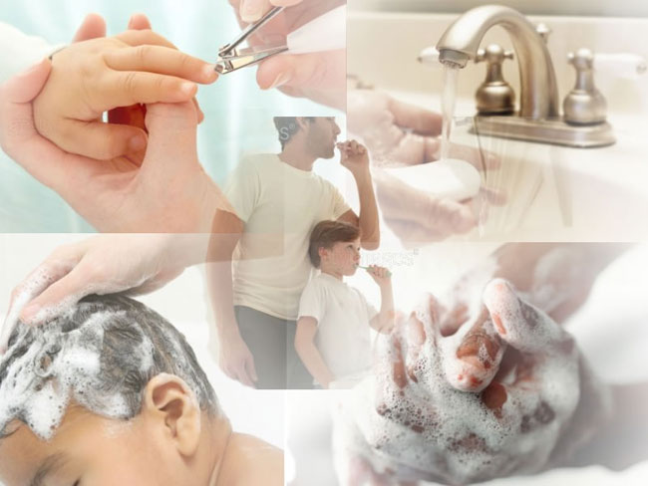
Личная гигиена
Уход за телом
Чистота жилища
Сохранение здоровья
Гигиена питания
Гигиена воды
Гигиена одежды

Slide 8
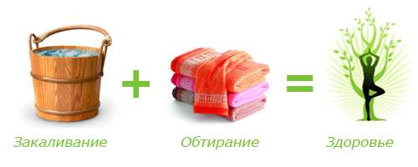
Закаливание
Воздушные ванны;
Закаливание солнцем;
Сухое обтирание;
Босохождение;
Обширное умывание (руки до локтей, лицо, шея)
водой комнатной температуры.

Slide 9
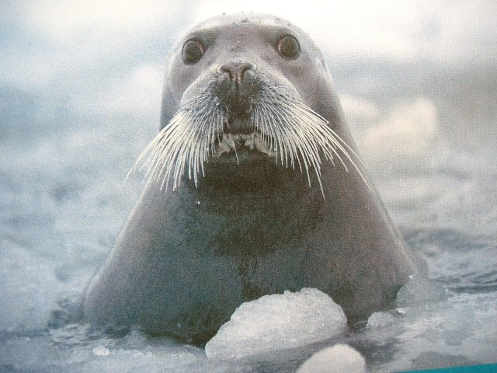
Принципы закаливания
Психологическое здоровье;
Правильное питание;
Личная гигиена;
Двигательная активность;
Безопасность;
Рациональный режим.

Slide 10
Питание
Тело должно получать с пищей все, что ему необходимо для жизни. Чтобы помочь телу надо регулярно кушать разнообразную пищу и пить воду
Ученые выделяют 3 группы важных веществ, содержащихся в пище:
углеводы;
белки;
жиры.
Каждая группа оказывает особое воздействие на тело
Витамины – это необходимые элементы, которые нужно употреблять в пищу каждый день, ведь наше тело их не вырабатывает!

Slide 11
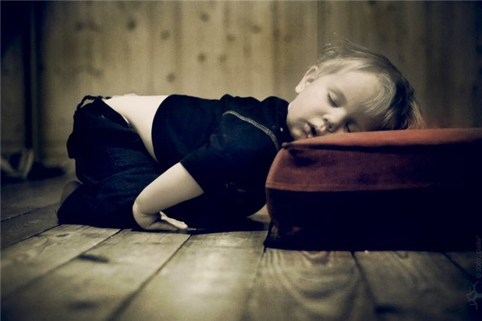
Сон
Во время сна тело работает в ином ритме. Оно отдыхает, набирается сил. Сон позволяет мозгу развиваться, а телу расти.
Глаза слипаются, мы зеваем – пришло время спокойно лечь спать
5 – 8 летнему ребенку необходимо спать примерно 12 часов в сутки.

Slide 12
Цель
« . . . Сделать детей не атлетов, акробатов или людей спорта, а лишь здоровых, уравновешенных физически и нравственно людей.»
С.Я. Эйнгон

Slide 13
Будьте здоровы!

